Slide 1
جامعة ديالى
كلية الهندسة
قسم الهندسة المدنية
المرحلة الاولى
محاضرات الجيولوجيا الهندسية
م .د جنان لفته عباس

Slide 2
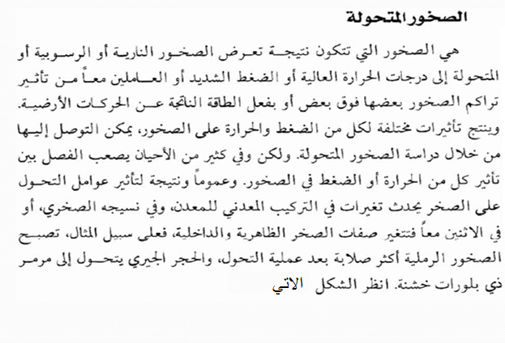

Slide 3
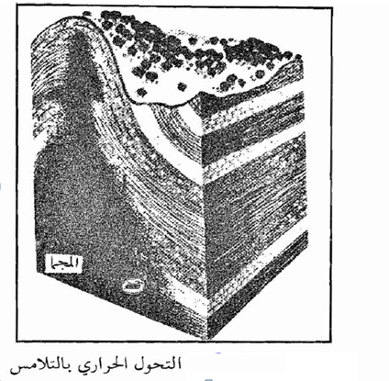

Slide 4
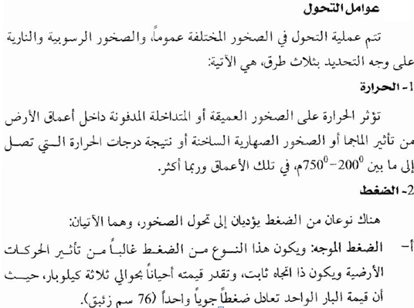

Slide 5
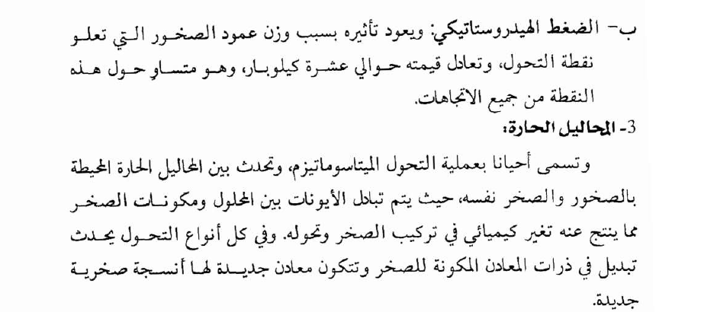

Slide 6
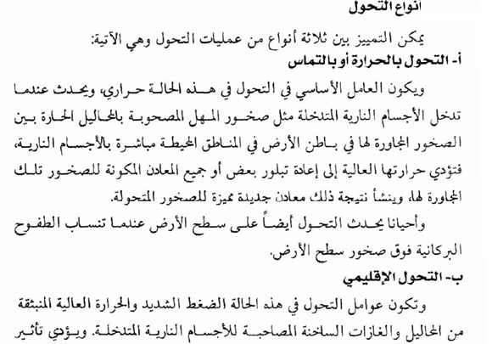

Slide 8
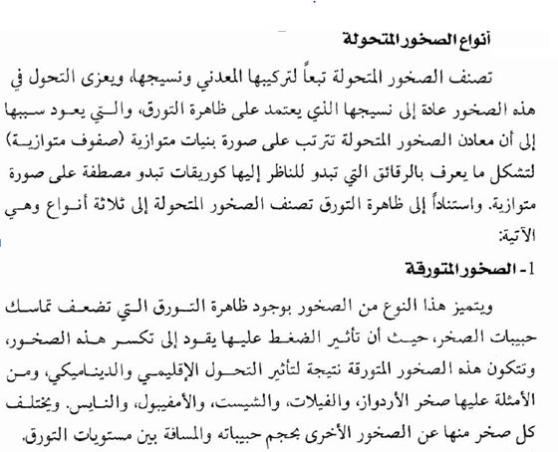

Slide 9
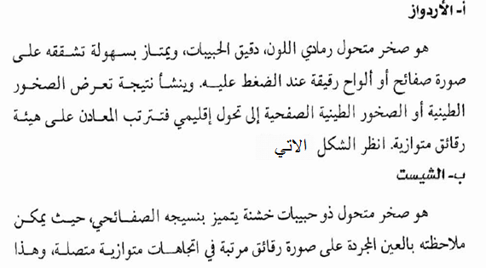

Slide 10
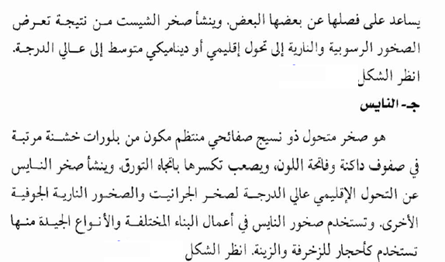

Slide 11
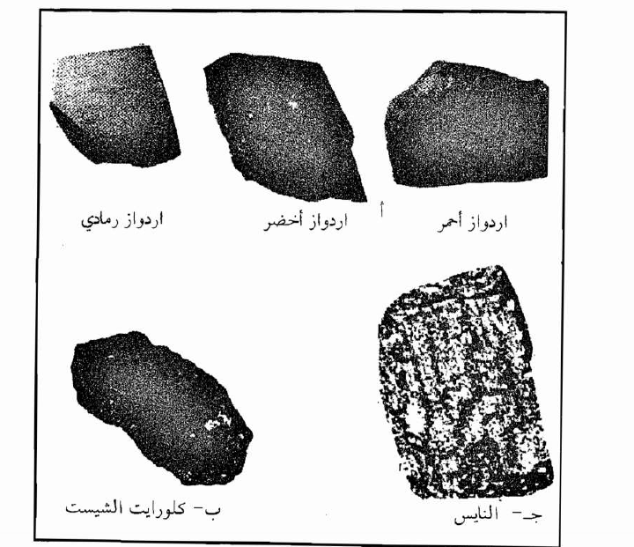

Slide 12
